Slide 1
Análisis de sentimientos en Twitter
Proyecto final – Oscar Delgado
8 de junio de 2019

Slide 2


Un mundo de información en movimiento
Desde la aparición de las redes sociales las noticias se desplazan por el mundo a velocidades impresionantes.

Slide 3

Un mundo de información en movimiento
La facilidad para opinar sobre cualquier hecho en tiempo real amplió la forma en que las noticias y temas de interés necesitan ser analizados.

Slide 4

¿Cómo analizar opiniones sobre cualquier tema en tiempo real?
Con esta nueva interrogante surge un nuevo tipo de valor en la información:
La oportunidad de conocer de manera inmediata cómo reaccionan las personas a nuestras ideas.

Slide 5

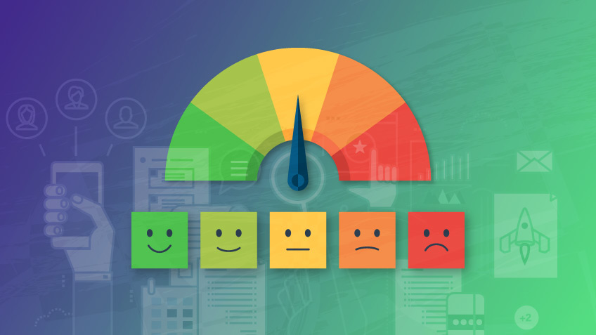
¡Utiliza análisis de sentimientos!
El análisis de sentimientos es una herramienta que permite tomar una serie de datos, básicamente textos, y hacer con ellos una clasificación de palabras “positivas” y “negativas” considerando el contexto en el que son usadas.

Slide 6


Los datos analizados en este caso fueron las opiniones acerca de Donald Trump
Se eligió analizar las publicaciones en Twitter acerca de Donald Trump debido a que actualmente el tema de los aranceles entre Estados Unidos y México ha dado mucho de qué hablar.

Slide 7
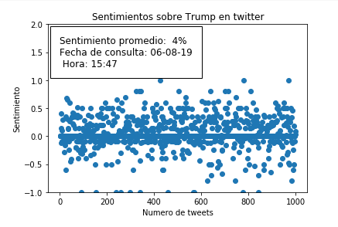
La tendencia en Twitter al día de hoy es una opinión equilibrada acerca de Donald Trump
Los datos muestran que existe una concentración fuerte en opiniones neutrales, lo que podría interpretarse como una gran presencia en difusión de noticias serias.
La dispersión entre los valores positivos y negativos hacen notar la polarización entre las opiniones que ha ganado recientemente.
El rango de sentimientos va de -1 a +1
Fuente: developer.twitter.com/ - datos tomados al 08 de junio de 2019 a las 11:47 am (GMT-5) de tweets en idioma inglés.

Slide 8
La tendencia en Twitter al día de hoy es una opinión equilibrada acerca de Donald Trump
El resultado de sentimiento promedio muestra una tendencia ligeramente positiva, reportándola en 4%.
A pesar de mostrarse una opinión más generalizada como positiva, el análisis de la muestra arrojó un sentir negativo muy marcado.
El rango de sentimientos va de -1 a +1
Fuente: developer.twitter.com/ - datos tomados al 08 de junio de 2019 a las 11:47 am (GMT-5) de tweets en idioma inglés.

Slide 9

Conclusión
En el caso tratado, y considerando el contexto en el que fue tomada la muestra, podemos decir que la opinión hacia Donald Trump y el acuerdo entre México y EEUU en el tema de aranceles es positivo
Para potenciales aplicaciones puede considerarse:
Análisis de trending topics en temas de interés público y/o privado
Servicio al cliente y su satisfacción

